Slide 1
Virological failures to raltegravir (RAL) in ARCA database
Gruppo A
AMS 2016

Slide 2
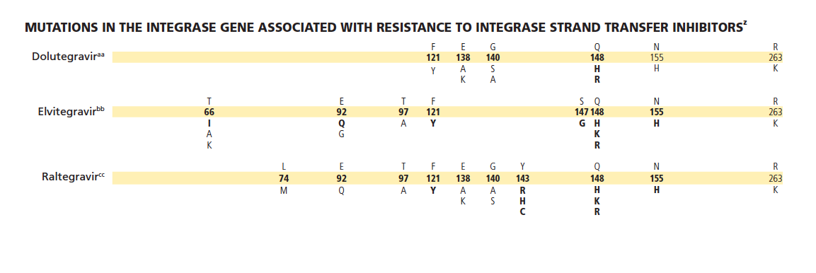
Background
IAS-USA

Slide 3
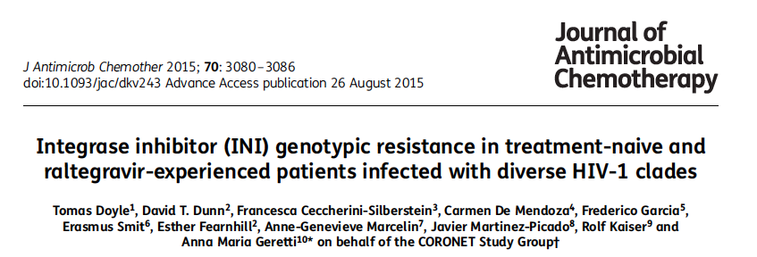
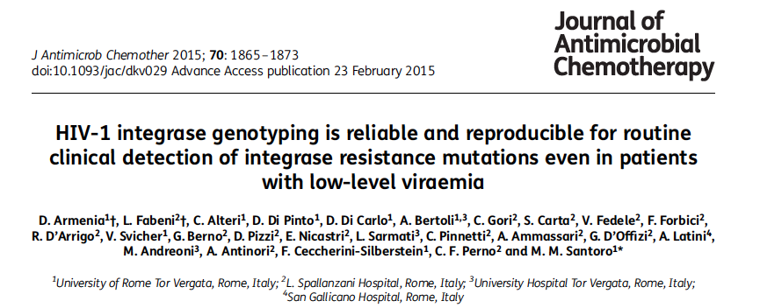
BACKGROUND

Slide 4
OBIETTIVI
PRIMARIO
FALLIMENTI VIROLOGICI A RAL
SECONDARI
FALLIMENTI VIROLOGICI CON MUTAZIONI
FALLIMENTI VIROLOGICI SENZA MUTAZIONI

Slide 5
Definizioni
Tutti i pazienti in terapia con RAL based regimen
Periodo di arruolamento: 01/01/2008-31/12/2015
Pazienti HIV-1 e HIV-2 naïve, INI naive, INI experienced con età > 18 anni (c.informato)
Periodo di osservazione almeno 24 weeks
Due rilevazioni sopra le 50 copie/mL o una rilevazione >1000 copie/mL
Mancato raggiungimento <50 copie/ml dopo 24 weeks

Slide 6
Lavoro Gruppo A 7-10-2016
Focus
individuare tutti i pazienti con:
un GRT per integrasi,
treatment experienced (qualsiasi regime)
con mutazioni di resistenza per inibitori dell’integrasi.

Slide 7
Sequenza delle query
Query 1: Pazienti con un GRT per integrasi:
780 individui
Query 2: Data inizio trattamento (qualsiasi tipo di trattaento)
Query 3: creazione di una tabella con tutti i pazienti in terapia, con GRT per INI effettuato in una data successiva all’inizio della terapia
Query 4: Pazienti in trattamento con Rategravir, Elvitegravir, Dolutegravir:
2475 trttamenti

